Slide 1
VALORISATION DES DECHETS AGRICOLES EN ENERGIES
Flic-en-Flac - Maurice| 11 – 14 avril 2023
Notes:
Option 1 de page de garde sans photo

Slide 2
Les 86m3 de biogaz brut produit quotidiennement au biodigesteur de 45m3 seront filtrés et stockés dans des bombonnes dédiées. Ils alimenteront un cogénérateur qui fera fonctionner une mini-chambre froide. Cette mini-chambre froide servira à la conservation de près de 8 tonnes de produits halieutiques.

Slide 3
Le Lab-vivant-1

Slide 4
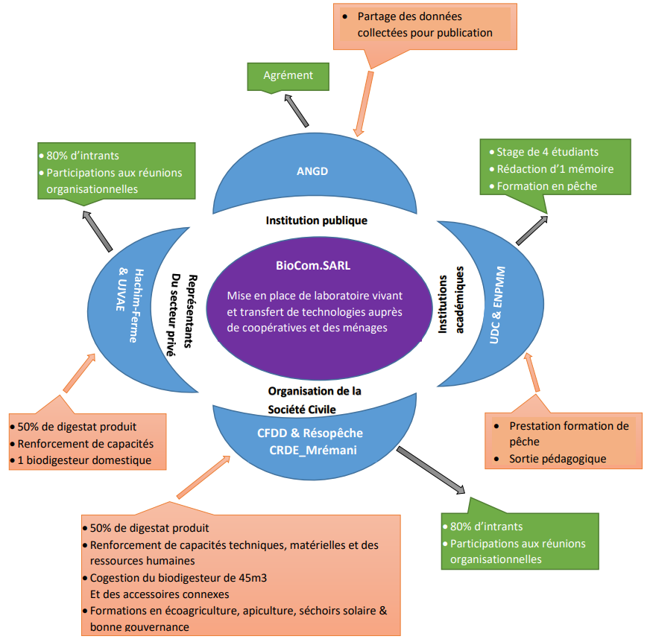
-Classement de l' abeille

Slide 5
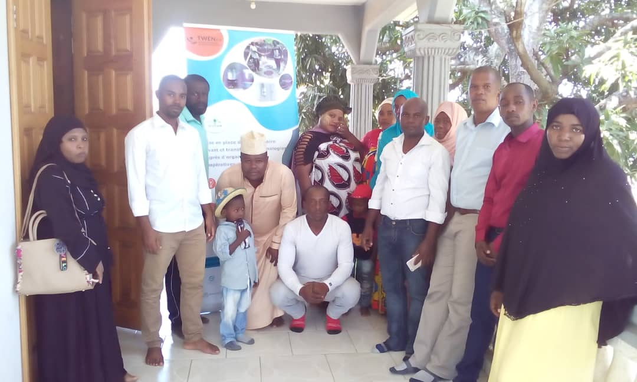
Les partenaires de BioCom.SARL
CFDD,
Réso-pêche,
UJVAE
Hachim-Ferme,
CRDE-Mrémani,
ENPMM
UDC

Slide 6
LABORATOIRE VIVANT-2
Installation de 03 sites à la Grande-Comores
Quatre biodigesteurs domestiques sont désormais opérationnels, soutenus par des tutoriels et des programmes de formation pour les membres des coopératives et les bénéficiaires.
Installation d’un site a Anjouan
Production de biogaz pour la cuisson domestique
- Durée de cuisson : 3 à 4 heures par jour
- Coût d’acquisition réduit de près de 2/3.

Slide 7
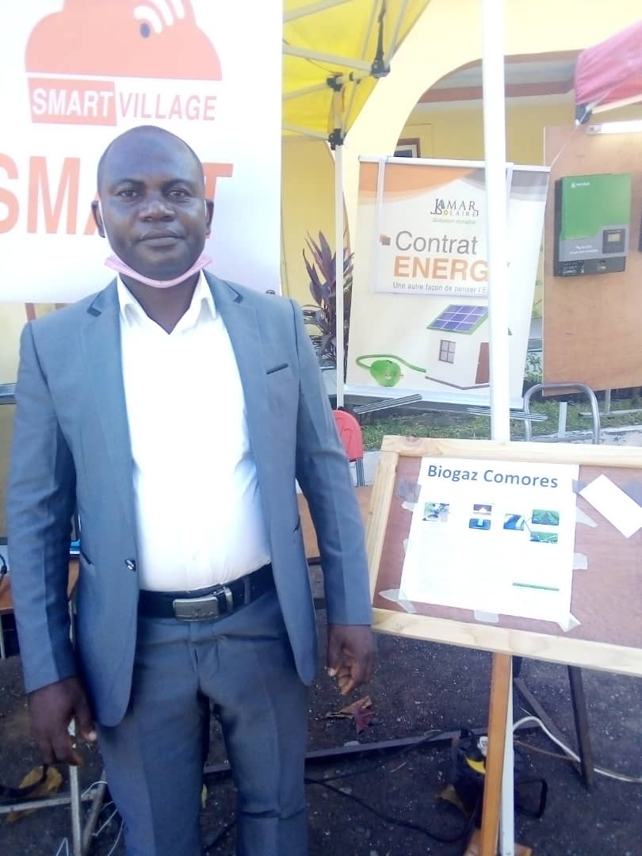
Mr. ABDOU SOULA
Chef de projet BIOCOM/TWENex,
Gérant de la société BioCom.SARL et
Expert aux énergies renouvelables
Merci

